Slide 1




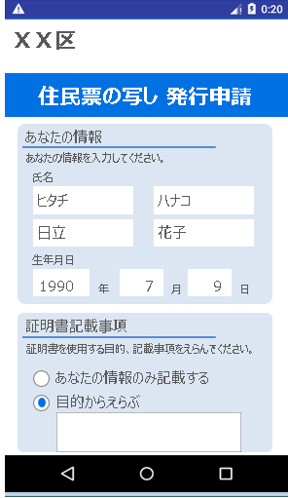


問１
住民サービスの向上、職員様負担軽減を目指し、窓口業務や問合せ業務に関するアプリを作成し、住民のスマートフォンやタブレットから利用・申請してもらう仕組みを検討します。
□目指す姿
Step1：「書かない窓口」として、来庁型の証明書の請求書QRコード化をサポート
Step2：オンラインで申請を行い、「行かない窓口」を実現
□Step2の実現イメージ
自宅で手続き
庁舎
①Webから入力
②受付
証明書
申請
アプリ
住民情報システム
住民
職員
③受理
・オンラインで申請
・来庁不要（Step2）
Step1
書かない
窓口
Step2
行かない窓口
0

